Slide 1
YUMMY NTUST
組員：資管二 曾郁絜 B10209018
資管二 郭珮妤 B10201027
不分二 林靖倫 B10230345

Slide 2
動機背景
我們在台科已經讀兩年了，卻沒有吃過所有食物，每次進到餐廳雖然種類很多，卻不知從何挑起，想嘗試新口味卻又怕不合胃口，因此想透過此網頁進一步了解各店家的特色並提供一個平台給使用者討論與評價，藉此能讓其他使用者在挑選時能盡量選擇符合他們期待的食物。

Slide 3
平台介紹與功能
餐廳介紹
店家介紹
店家滿意度排名
註冊登入功能
發言討論區
店家評價

Slide 4
時程規劃
三月
3/23 建立FB聊天室(小組討論)、討論主題
3/28 討論素才收集
3/30 實際收集素材
3/31 分配負責的報告內容
四月
4/07 網頁架構初稿，討論網頁內容

Slide 5
時程規劃
四月
4/07、4/14 網頁架構初稿，討論網頁內容
4/28 網頁架構、首頁程式碼、美工完成
五月
5/05 餐廳介紹程式碼、美工完成
5/12 店家介紹程式碼、美工完成

Slide 6
時程規劃
五月
5/19 店家滿意度排名程式碼、美工完成
5/26 店家評價程式碼、美工完成
六月
6/02 發言討論區程式碼、美工完成
6/09 註冊登入功能程式碼、美工完成
6/16 測試網頁

Slide 7
會議紀錄
3/22
建立FB網頁討論區，討論主題，一開始討論書平台，後來覺得複雜且已經有別人做過此主題，所以決定別的主題。接著討論線上遊戲的主題，可是對線上遊戲不熟，所以此主題也放棄。後來討論韓流明星，但是也不熟。接著就討論到台科美食介紹，大家都對台科美食比較熟悉，所以決定做台科美食介紹，提供評價功能和菜單。討論完主題後，我們也決定主題名稱為YUMMY NTUST。

Slide 8
會議紀錄
3/28
討論如何蒐集餐廳的資料----菜單及照片，決定3/30去蒐集餐廳資料

Slide 9
會議紀錄
3/31
分工合作做期中作業，分成六個工作，開發動機、平台介紹、平台功能、時程規劃、會議記錄、團隊負責，每個人負責兩個。郭珮妤負責開發動機與平台介紹，林靖倫負責平台功能與時程規劃，曾郁絜負責會議紀錄與團隊負責。決定下次上課4/7時討論網頁的雛形。

Slide 10
會議紀錄
4/7
製作網頁雛形、討論開發動機、平台介紹、平台功能、時程規劃、會議記錄。

Slide 11
團隊負責
文案內容
珮妤
動機
平台介紹
靖倫
平台功能
時程規劃
內容整合
郁絜
會議紀錄
團隊負責
網頁、雛形製作
團隊合作

Slide 12
網頁雛形

Slide 13
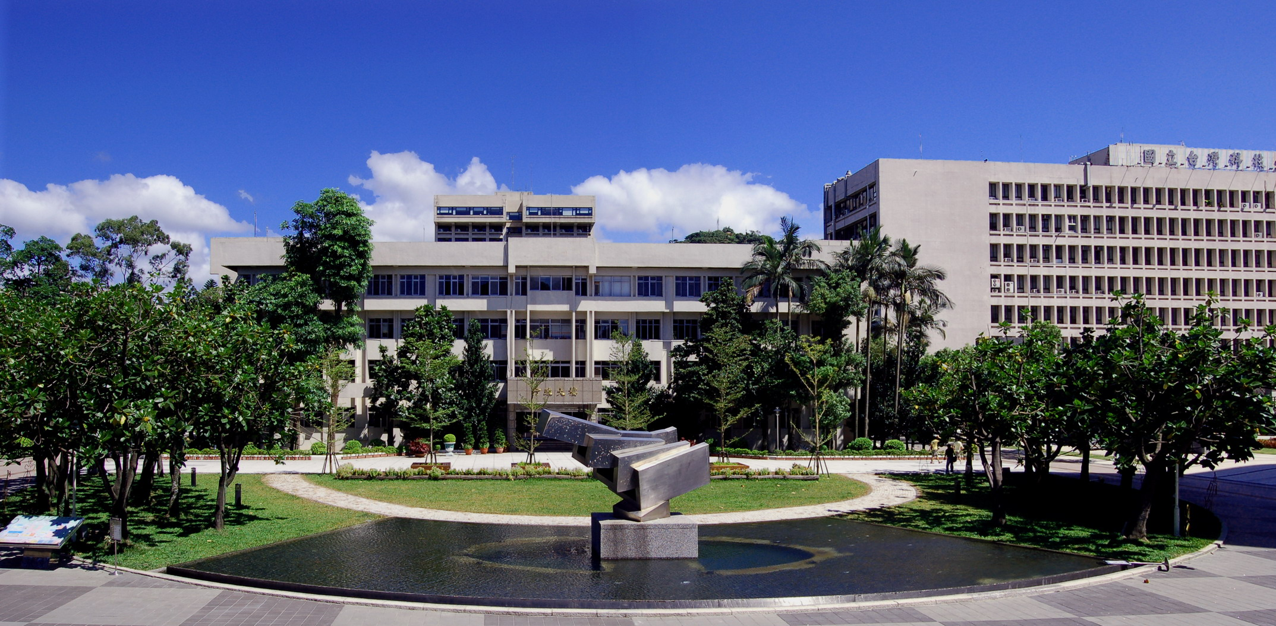
YUMMY NTUST
LOGIN
ENTER

Slide 14

YUMMY NTUST
路人甲
ENTER

Slide 15
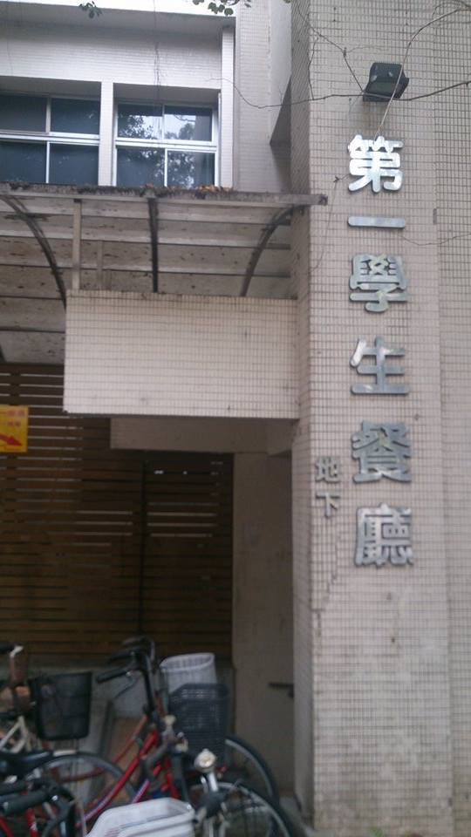
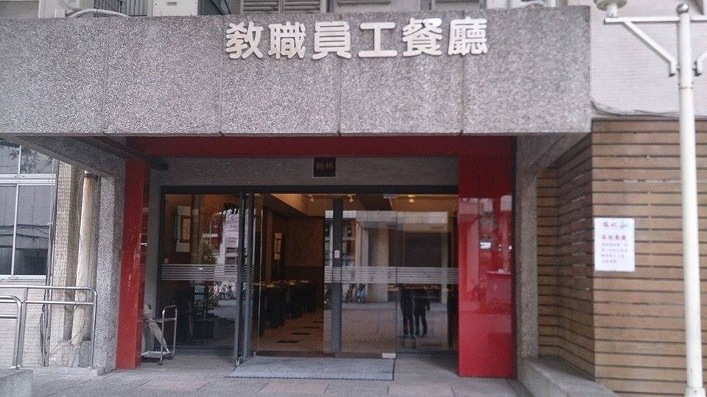
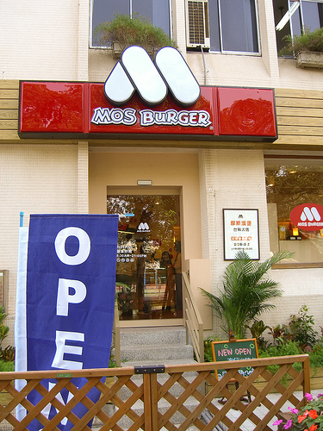
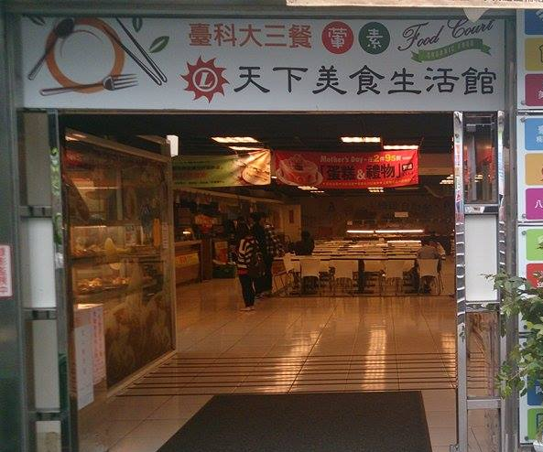
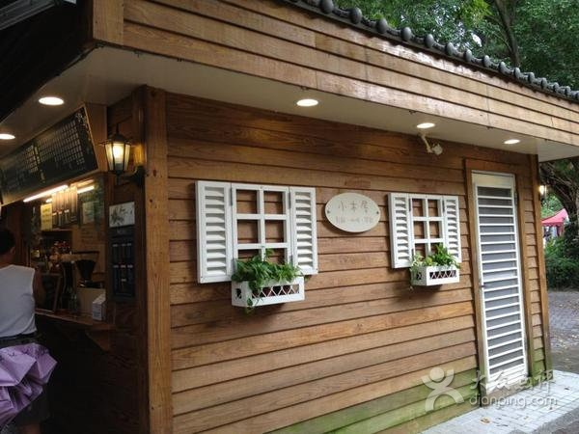
HOT
NO1 | 樂活複合料理
NO2 | 韓風小舖
NO3 | 八方雲集
第一餐廳
教職員工餐廳
MOS
第三餐廳
小木屋

Slide 16
HOT
NO1 | 樂活複合料理
NO2 | 韓風小舖
NO3 | 八方雲集
第一餐廳
教職員工餐廳
MOS
第三餐廳
小木屋

Slide 17
第一餐廳
回首頁
出入口 | 安娜的廚房 | 品客自助餐 | 地中海私房料理 | 出入口
台灣古早味 |  |  |  | 福客牛排館
上品排骨 |  |  |  | 丼太郎
四海遊龍 |  |  |  | 樂活複合料理
韓風小舖 |  |  |  | 全家便利商店
水壩
美而美早餐店
出入口

Slide 18
第一餐廳
回首頁
出入口 | 安娜的廚房 | 品客自助餐 | 地中海私房料理 | 出入口
台灣古早味 |  |  |  | 福客牛排館
上品排骨 |  |  |  | 丼太郎
四海遊龍 |  |  |  | 樂活複合料理
韓風小舖 |  |  |  | 全家便利商店
水壩
美而美早餐店
出入口

Slide 19
第三餐廳
回首頁
 | 帝一味自助餐 | 微笑日式料理
八方雲集
 |  |  | 藝素佳素食
雞同ㄚ講燒臘
 |  |  | 潘記天津蔥抓餅
七辣滷味
 |  |  | 阿水茶舖
豪享來
金盃美而美
 |  | 7-11便利商店
昌聖麵包店 | 出入口 |  | 出入口

Slide 20
教職員餐廳
回首頁
出入口
好了啦超大杯茶舖
快餐部
自助餐部
中餐部
出入口
出入口

Slide 21
小木屋與摩斯漢堡
回首頁
Juice Bar | 奈手卷
摩斯漢堡
學生活動中心
郵局提款機

Slide 22
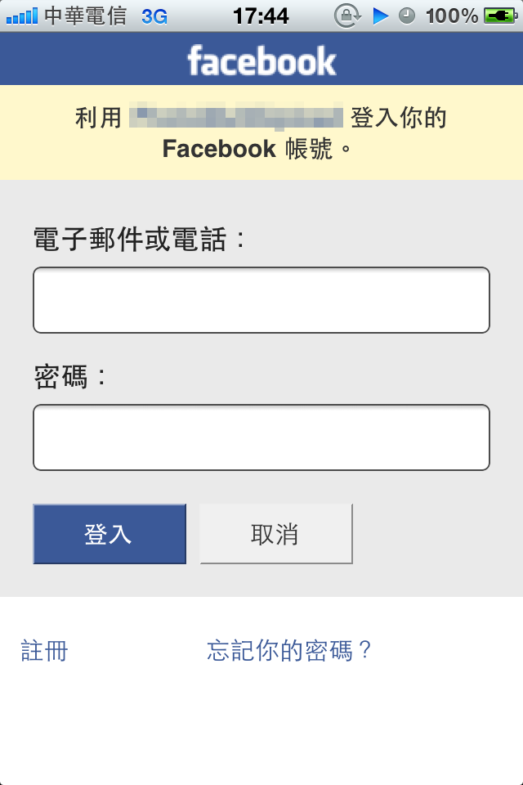
使用Facebook登入
第一次登入
非第一次登入

Slide 23
從首頁使用Facebook登入
第一次登入
非第一次登入

Slide 24
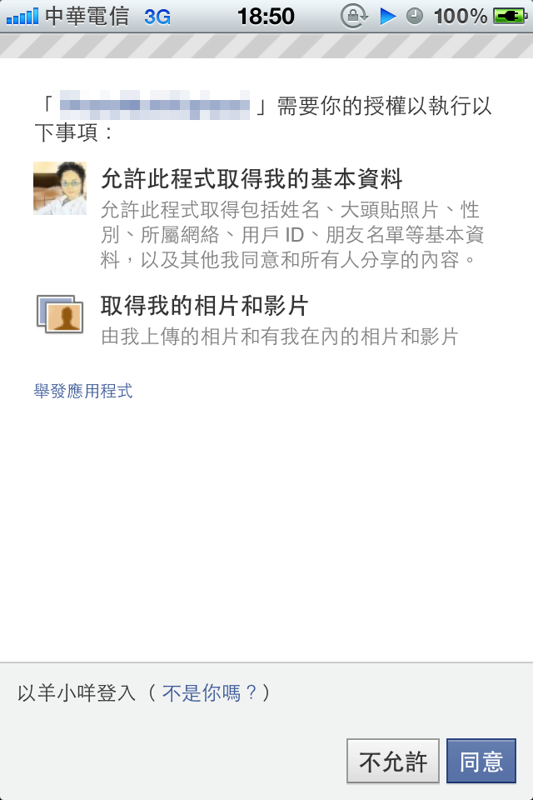
登入—第一次使用平台
YUMMY NTUST
路人甲

Slide 25
從首頁登入—第一次使用平台
YUMMY NTUST
路人甲

Slide 26
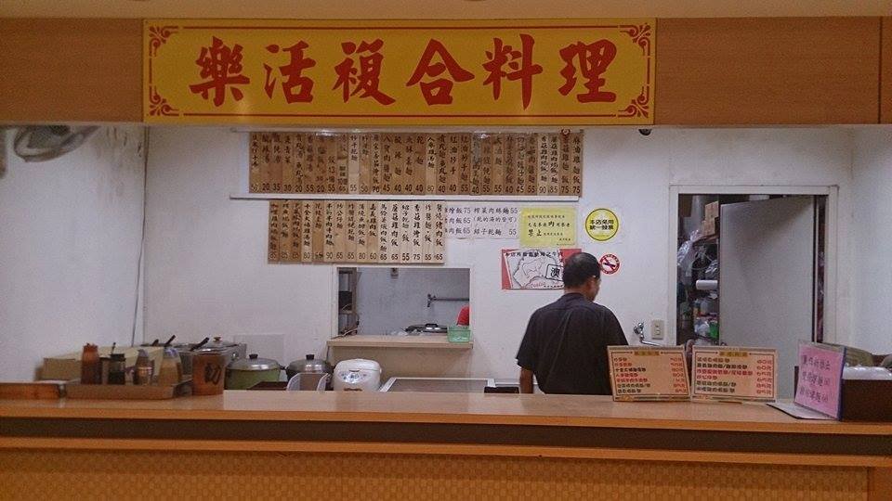
店家介紹及人氣商品 Ex：樂活複合料理
上一頁
HOT
NO1 | 醬燒豬肉
NO2 | 牛肉麵
NO3 | 炸醬麵
vote
燙青菜 | 貢丸湯、魚丸湯 | 酸辣湯 | 餛飩湯 | 四物雞湯 | 鳳爪香菇湯 | 香菇雞湯 | 滷肉飯 大\小 | 水餃 13 個 | 湯餃 酸辣 10個 | 餛飩乾麵 | 羅宋番茄燴飯 | 牛肉麵 | 八寶肉醬麵 | 酸辣麵 | 魚酥羹麵 | 乾麵 | 擔仔麵 | 貢丸麵、魚丸麵 | 紅油抄手 | 紅油抄手麵 | 肉羹麵 | 酸辣餛飩麵 | 餛飩麵 | 麻婆豆腐麵、飯 | 切仔麵 | 番茄肉醬麵 | 大滷麵 | 四物雞飯、麵 | 香菇雞飯、麵 | 麻油雞麵、飯 | 炸醬麵 | 馬鈴薯燉肉飯 | 香菇雞燴飯 | 醬燒豬肉飯 | 蘑菇雞肉飯 | 榨菜肉絲乾麵\湯麵 | 紹子乾麵
30 | 20 | 20 | 35 | 55 | 40 | 55 | 30/ 20 | 55 | 65 | 45 | 70 | 80 | 45 | 40 | 40 | 40 | 40 | 40 | 40 | 55 | 40 | 55 | 40 | 40 | 40 | 55 | 55 | 75 | 75 | 75 | 55 | 65 | 75 | 65 | 65 | 55 | 55

Slide 27
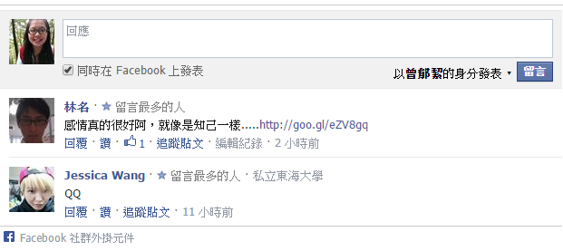

店家介紹及人氣商品 Ex：樂活複合料理
發言討論區
上一頁
HOT
NO1 | 醬燒豬肉
NO2 | 牛肉麵
NO3 | 炸醬麵
滿意度:
★★★☆☆
vote
路人甲
襖好吃
燙青菜 | 貢丸湯、魚丸湯 | 酸辣湯 | 餛飩湯 | 四物雞湯 | 鳳爪香菇湯 | 香菇雞湯 | 滷肉飯 大\小 | 水餃 13 個 | 湯餃 酸辣 10個 | 餛飩乾麵 | 羅宋番茄燴飯 | 牛肉麵 | 八寶肉醬麵 | 酸辣麵 | 魚酥羹麵 | 乾麵 | 擔仔麵 | 貢丸麵、魚丸麵 | 紅油抄手 | 紅油抄手麵 | 肉羹麵 | 酸辣餛飩麵 | 餛飩麵 | 麻婆豆腐麵、飯 | 切仔麵 | 番茄肉醬麵 | 大滷麵 | 四物雞飯、麵 | 香菇雞飯、麵 | 麻油雞麵、飯 | 炸醬麵 | 馬鈴薯燉肉飯 | 香菇雞燴飯 | 醬燒豬肉飯 | 蘑菇雞肉飯 | 榨菜肉絲乾麵\湯麵 | 紹子乾麵
30 | 20 | 20 | 35 | 55 | 40 | 55 | 30/ 20 | 55 | 65 | 45 | 70 | 80 | 45 | 40 | 40 | 40 | 40 | 40 | 40 | 55 | 40 | 55 | 40 | 40 | 40 | 55 | 55 | 75 | 75 | 75 | 55 | 65 | 75 | 65 | 65 | 55 | 55

